Slide 1
Guía de Instalación

Slide 2
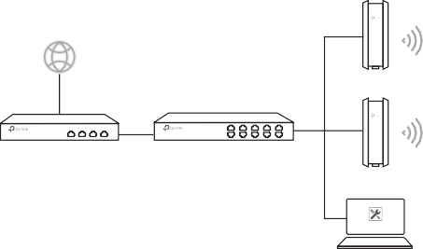


Topología Típica de Red en Modo Administrado a Través de Software de Gestión Centralizada
Internet
Exterior AP
Enrutador
Cambiar
Exterior AP
Gestión Anfitrión
La computadora ejecutará el software de gestión centralizada, el cual puede estar en la misma subred o en una subred diferente a la de los puntos de acceso (APs). Este software se utiliza para administrar los APs de forma centralizada.
Puedes obtener el software correspondiente desde nuestro sitio web: http://www.tp-link.com.
También es posible realizar la gestión a través de un controlador físico (para ciertos dispositivos).
Internet
Exterior AP
Enrutador
Cambiar
Exterior AP
Hardware Controlador
Anfitrión
El hardware controlador puede estar en la misma o en una subred diferente a la de los APs. El host de gestión se utiliza para registrarse en el hardware controlador y administrar centralmente los APs.

Slide 3










Autónomo Modo
Internet
Enrutador
Cambiar
Exterior AP
Anfitrión
Hardware - Conexión
Elige un método para conectar tu dispositivo de acuerdo con los accesorios disponibles.
A través de PoE Switch
Algunos puntos de acceso (AP) pueden ser alimentados a través de un dispositivo PSE (como un switch PoE) que cumpla con los requisitos de Fuente de Energía Clase 2 (PS2) o Fuente de Energía Limitada (LPS), conforme a la norma IEC 62368-1.
Nota: La disponibilidad depende del modelo específico del producto. Por favor, consulta la hoja de especificaciones del producto correspondiente.
2
Conmutador
1
A través de Adaptador PoE
Algunos puntos de acceso (AP) pueden ser alimentados mediante un adaptador PoE.
Nota: La disponibilidad depende del producto específico. Por favor, consulte la hoja de especificaciones del producto.
3
1
PoE Red local
2

Slide 4









O
3
1
PoE
Red local
Hardware - Instalación
Elegir el método de montaje para el dispositivo.
Con el dispositivo encendido, montarlo en el poste.
En el sitio seleccionado, fijar el dispositivo en el punto adecuado del poste y alinear aproximadamente en la dirección deseada.
o

Slide 5
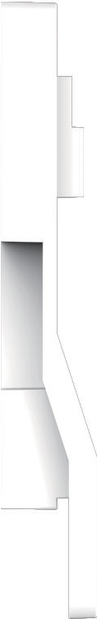







Montaje el Dispositivo en el Muro (para el producto con montaje corchetes)
Monte el soporte de montaje en la posición adecuada del muro. Empuje y deslice el dispositivo para asegurarlo en su lugar. Luego, conecte las antenas al dispositivo.
2. Instalar el impermeable sello. (Para cierto dispositivos)
Junta tórica
Antes de la instalación, adapte el cable Ethernet a través de la cubierta en espiral, el soporte y la junta tórica. Luego, siga los pasos mostrados en la imagen:
Conecte el cable Ethernet al puerto del dispositivo.
Coloque la junta tórica en la cabeza del soporte y atornille el soporte al cuerpo del dispositivo.
Pase el cable Ethernet a través de la abertura del sello, con el lado más grueso orientado hacia el soporte.
Conecte el sello al soporte.
Atornille la cubierta en espiral al soporte.
1
2
Soporte Sello
4
3
5
Espiral Cubrir

Slide 6
Guía de Instalación

